Slide 1
Řešení domácího úkolu Nástěnka

Slide 2
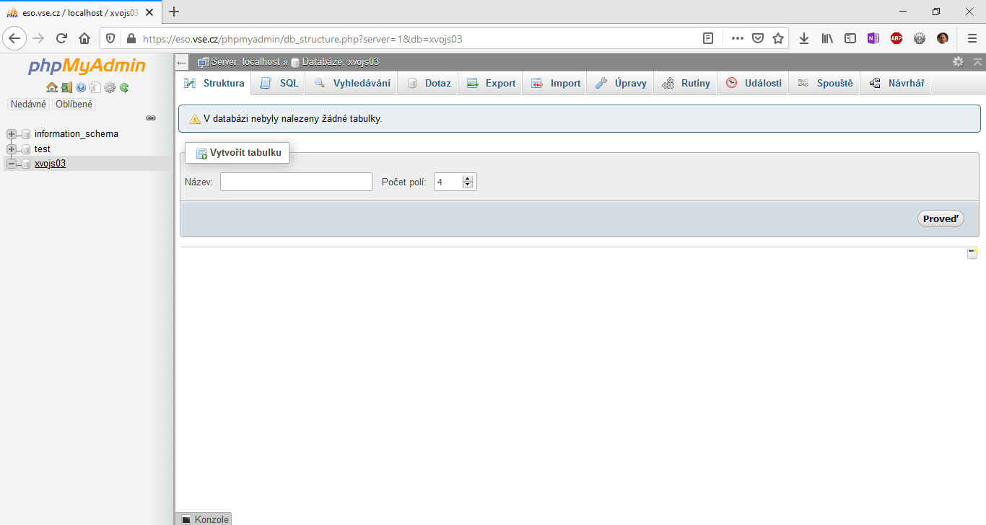
S ohledem na to, že aplikaci nezačínáme psát od začátku, ale máme již k dispozici export databáze a část zdrojového kódu, bude nutné tato data umístit na server.
Pokud již data na serveru máte, můžete tuto část přeskočit.
Jinak začneme tím, že se přihlásíme k phpMyAdminu na serveru eso.vse.cz a vybereme si vlastní databázi.

Slide 3
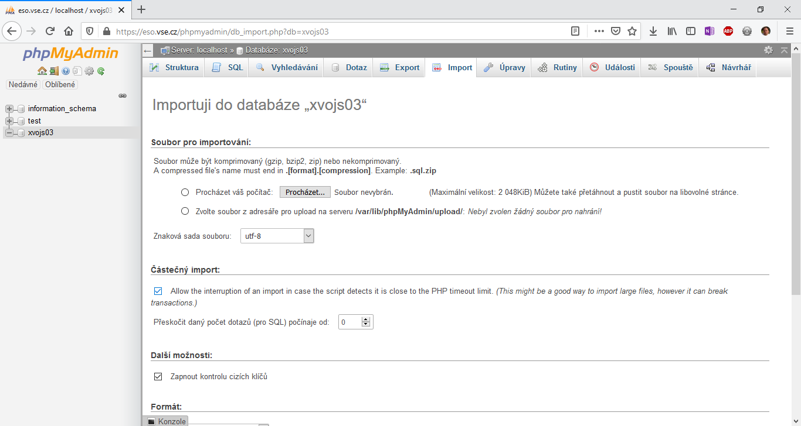
Vybereme záložku „Import“, na které ve formuláři vybereme soubor s SQL exportem databáze a spustíme import.

Slide 4
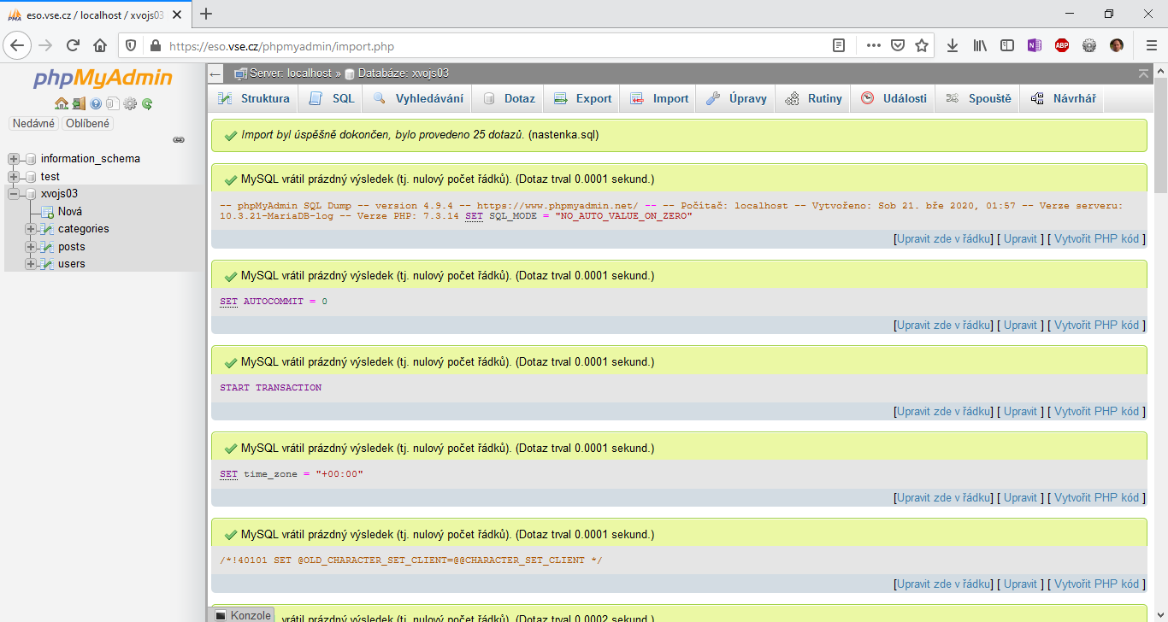
Při úspěšném importu vidíme statistiku výsledku a můžeme tabulky začít používat.

Slide 5
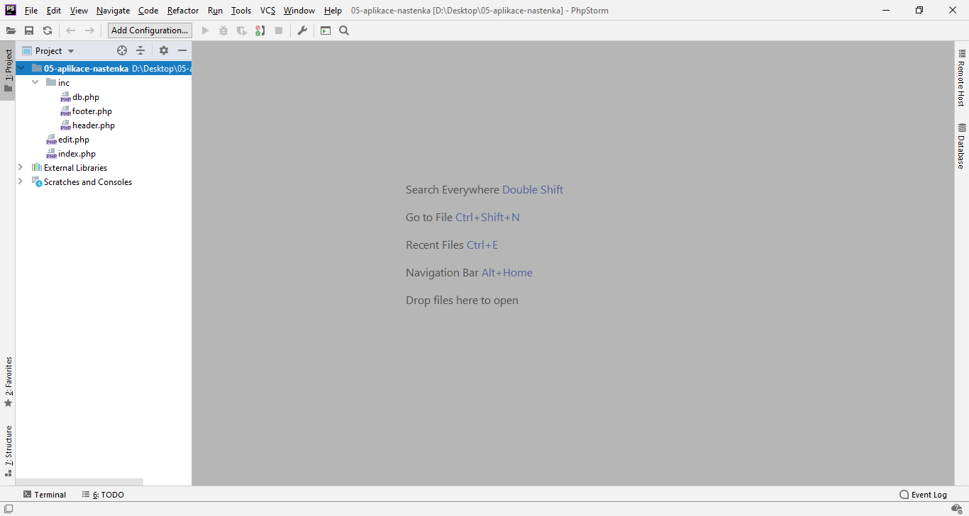
Následně si zdrojové kódy otevřeme v editoru.

Slide 6
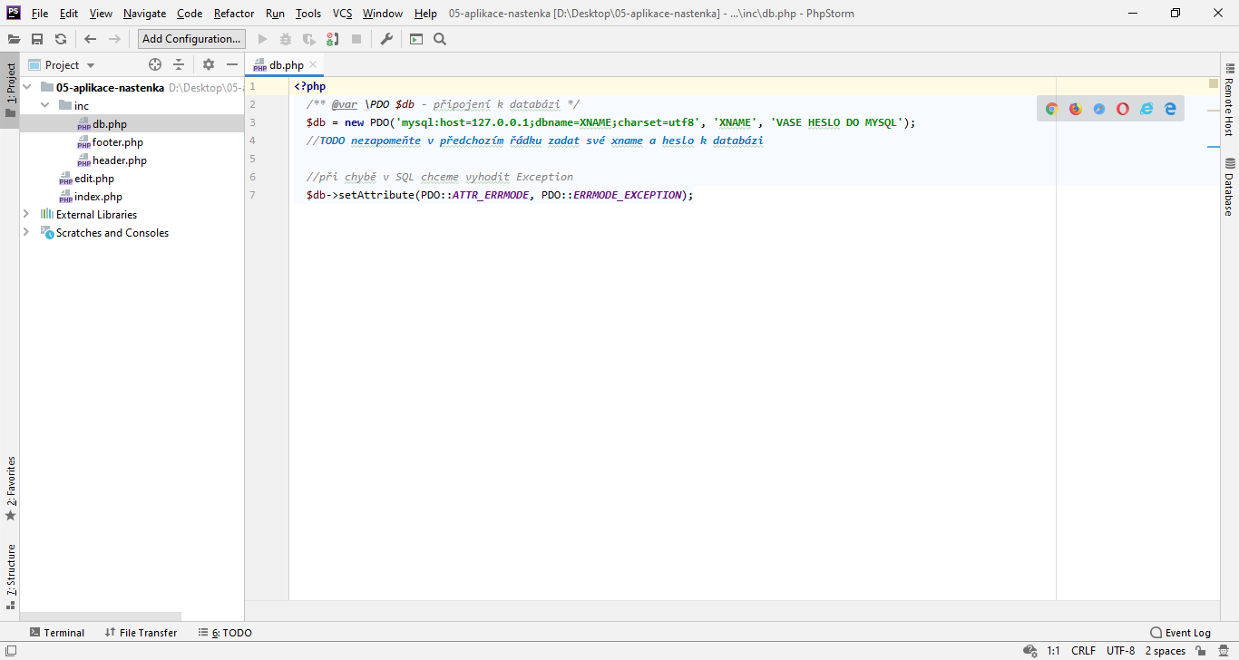
Jako první krok bude potřeba v aplikaci upravit údaje pro připojení k databázi.
Otevřeme si soubor db.php a v něm vyplníme své xname a heslo k databázi.

Slide 7
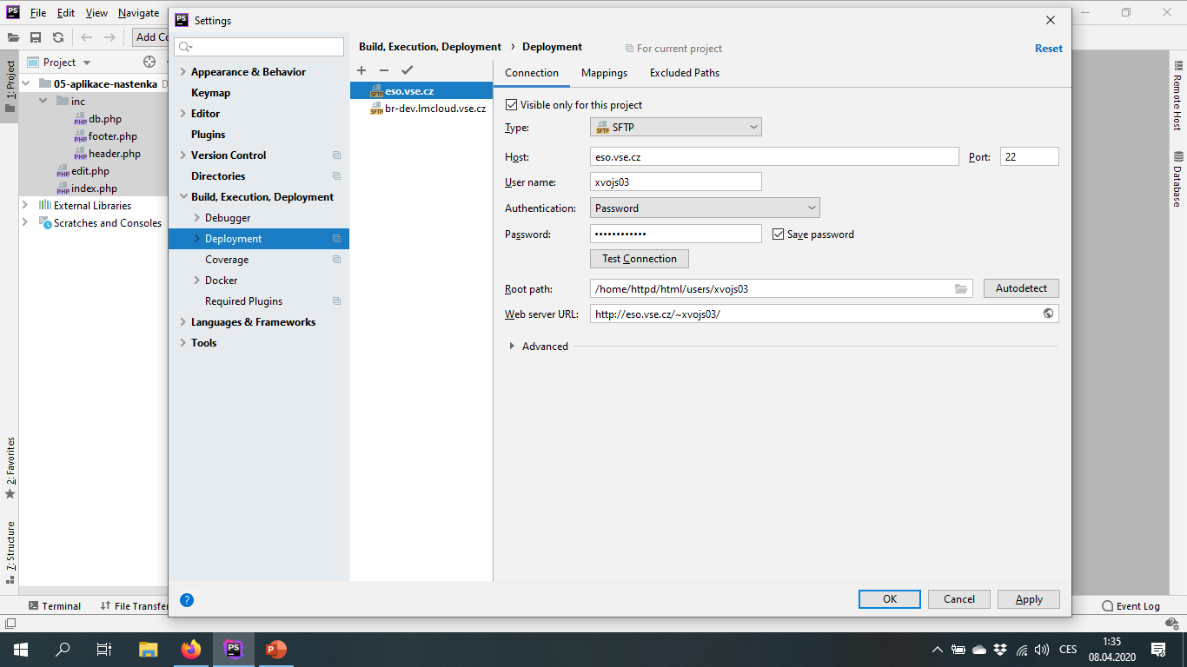
Poté bude potřeba nahrát zdrojové kódy aplikace na server.
Jistě již nějakou svoji oblíbenou metodu nahrávání máte, ale pro zjednodušení doporučuji si nastavit deployment přímov v rámci editoru. Pro připojení na eso.vse.cz bude také nutné se připojit k VPN.
V PhpStormu najdete nastavení v konfiguraci, na záložce Deployment. Nejprve tedy vyplníme údaje pro připojení k serveru.

Slide 8
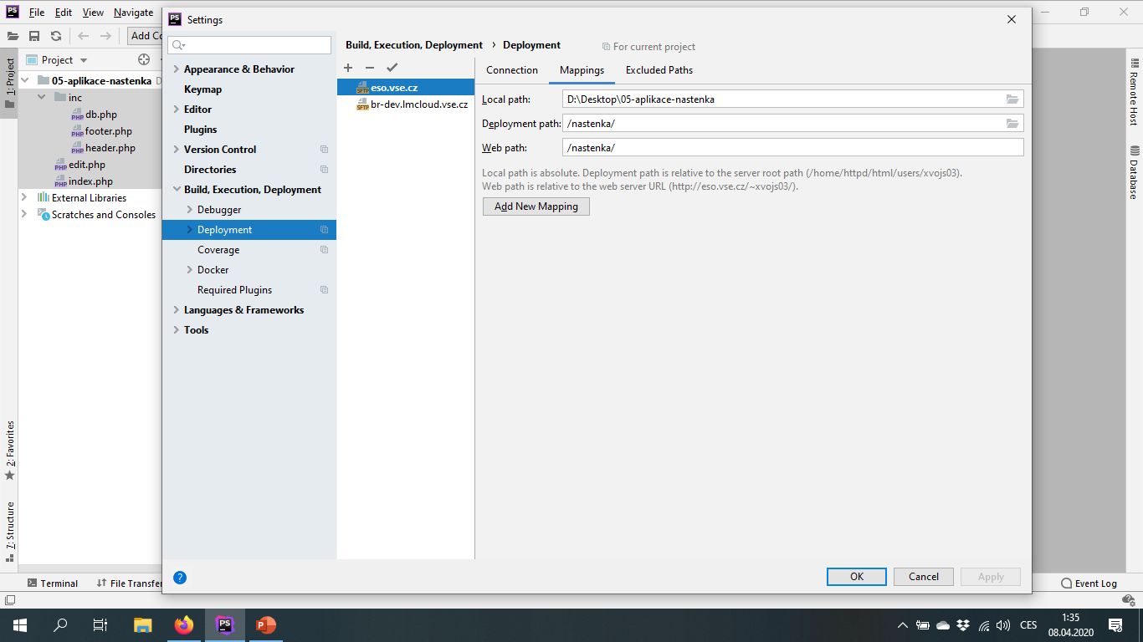
Na záložce Mappings poté namapujeme lokální složku na složku na serveru. V tomto příkladu nahrávám aplikaci do složky „nastenka“.

Slide 9
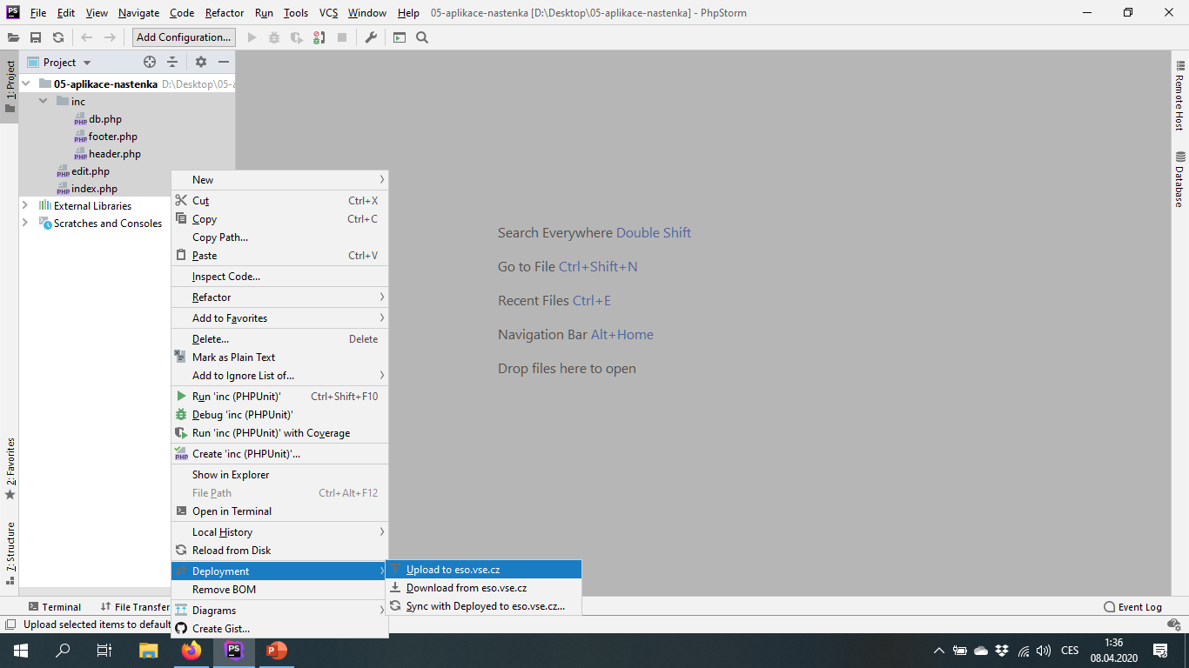
Pokud máme deployment nastavený správně, vybereme soubory v seznamu a následně zvolíme možnost nahrání souborů na server.

Slide 10
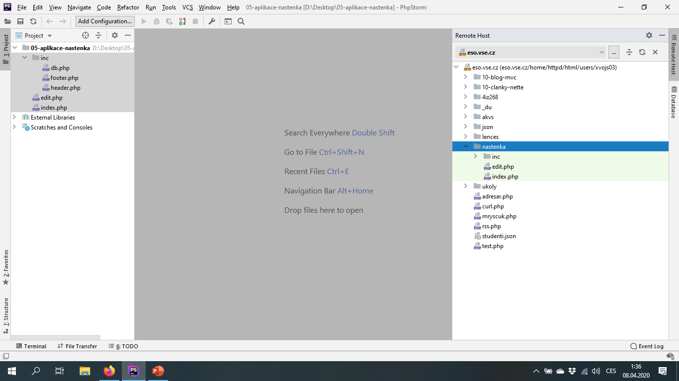
V panelu „Remote Host“ pak najdeme přístup k namapované části souborového systému serveru. Najdeme zde také kódy naší vlastní aplikace.

Slide 11
Úprava příspěvků na nástěnce

Slide 12
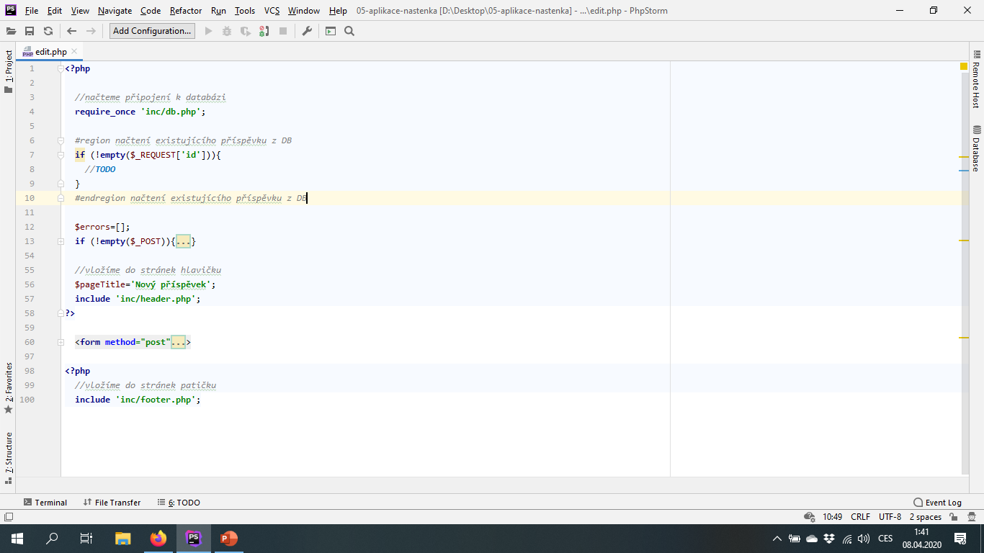
Úpravu příspěvků doplníme do souboru edit.php, který zatím umí pouze vytvářet příspěvky nové.
V reálu je jediný rozdíl mezi editací a vytvořením nového příspěvku v předání ID příspěvku, který chceme upravovat.
Otevřeme si tedy soubor edit.php a do jeho první části doplníme podmínku na zjištění, zda bylo na server zasláno ID příspěvku.

Slide 13
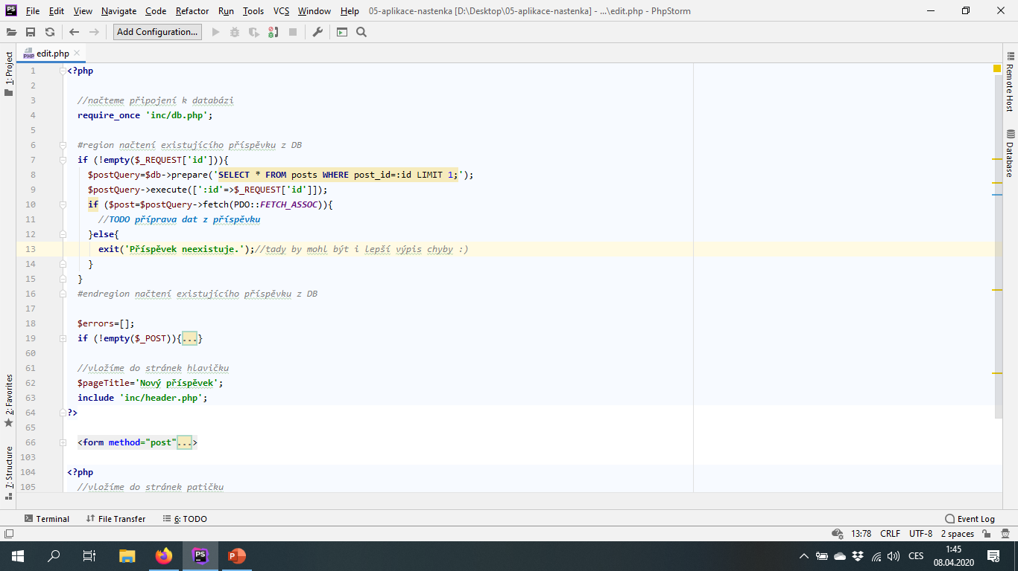
Pokud nám dorazilo (ať už metodou GET, nebo POST) ID příspěvku pro editaci, zkusíme tento příspěvek načíst z databáze.
Využíváme k tomu prepare statement (kvůli riziku sql injection).
Pokud se příspěvk nepovedlo načíst, skript ukončíme. (I když by do budoucna bylo hezké spíš zobrazit uživateli normální hezkou stránku s výpisem chyby.)

Slide 14
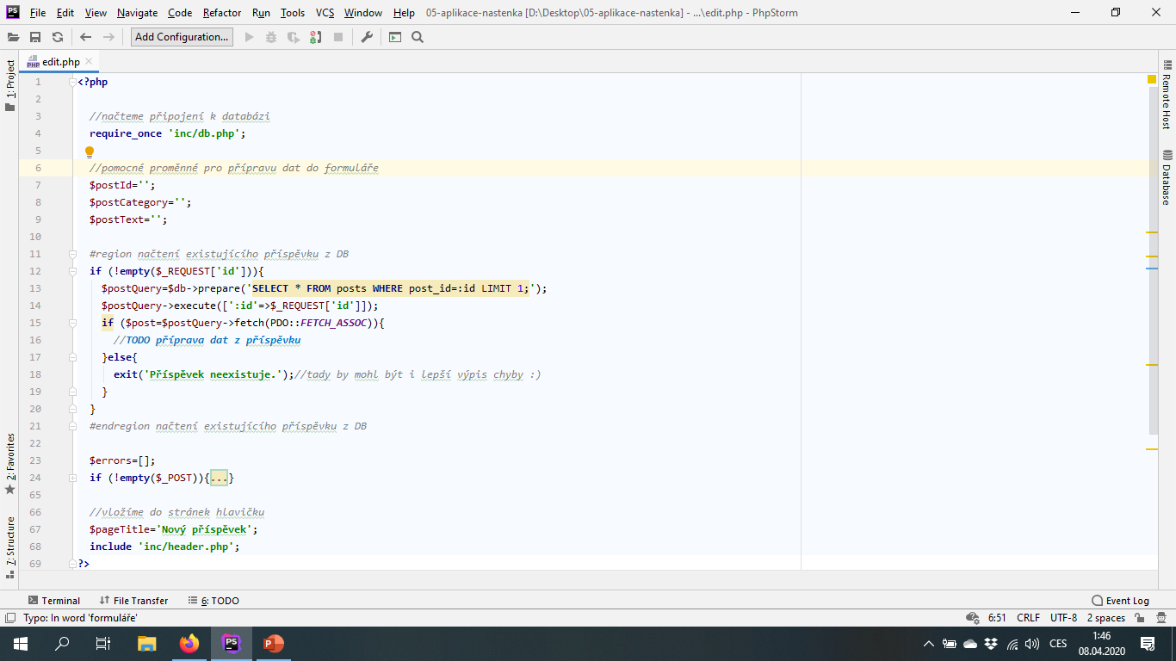
Data načteného příspěvku musíme uživateli nabídnout ve formuláři. Má to ale jeden háček – pokud uživatel už příspěvek upravoval, ale v zaslaném formuláři byla chyba, musí vidět to, co sám zadal při úpravě.
Vytvoříme si tedy pracovní proměnné $postId, $postCategory a $postText, které použijeme pro výpis dat do formuláře.

Slide 15
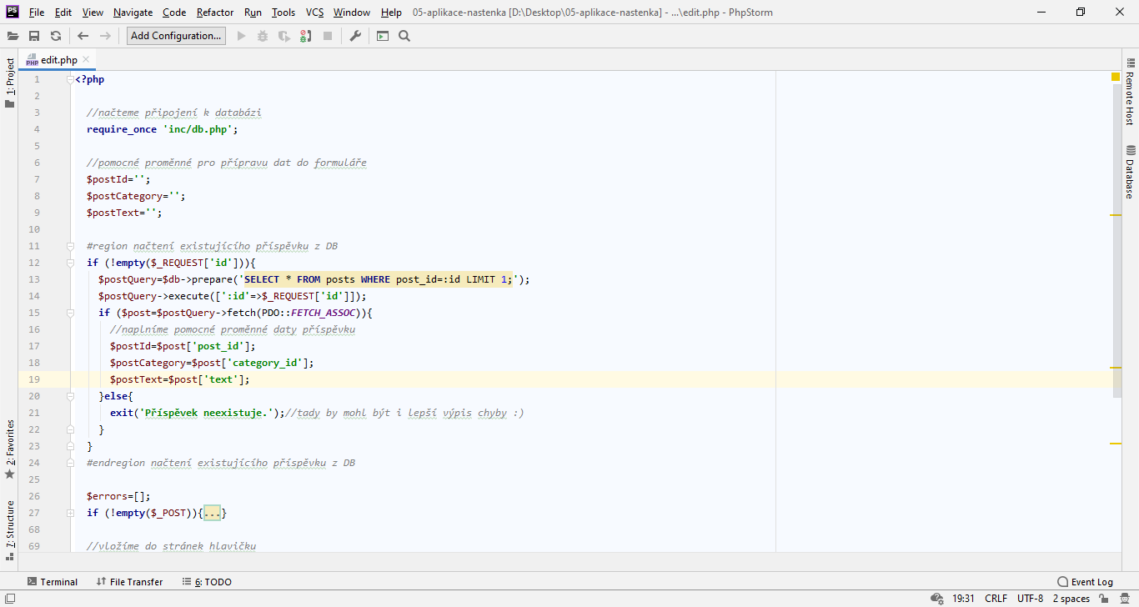
Při načtení příspěvku z databáze naplníme pracovní proměnné těmito načtenými daty.

Slide 16
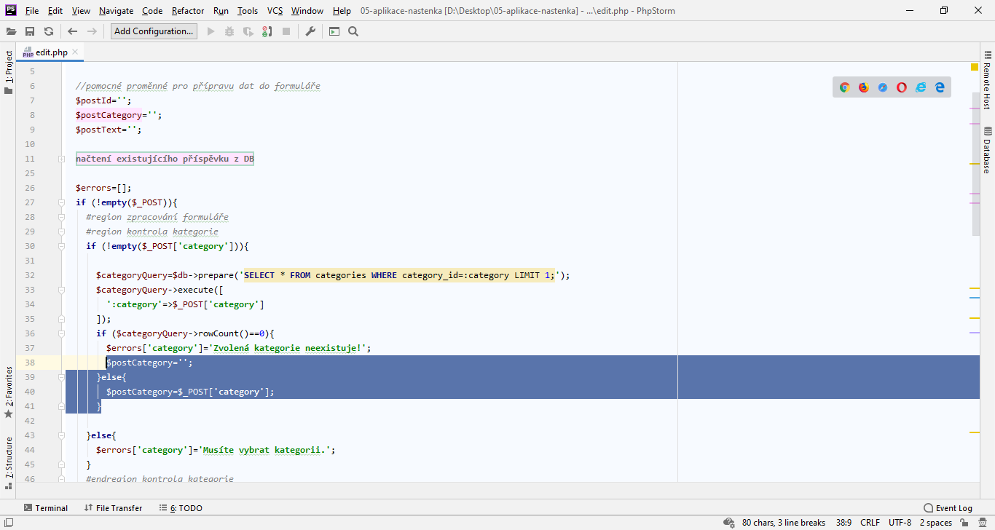
Jdeme na úpravu kontroly formuláře.
Data budeme ukládat opět do pracovních proměnných, které jsme definovali před chvílí.
Pokud byla odeslána vybraná kategorie, přepíšeme $postCategory.

Slide 17
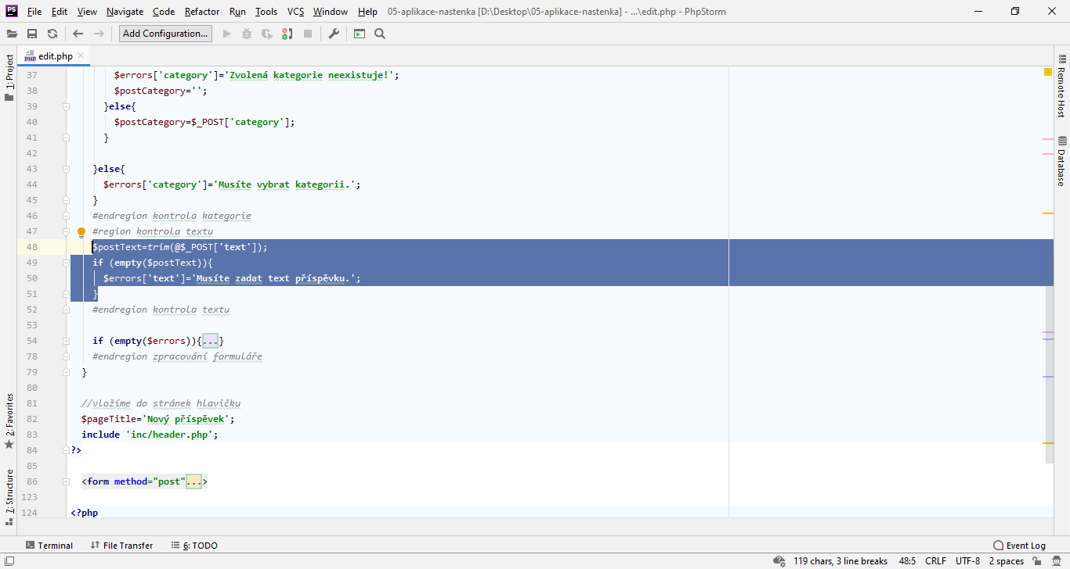
Obdobně to uděláme s proměnnou $postText.

Slide 18
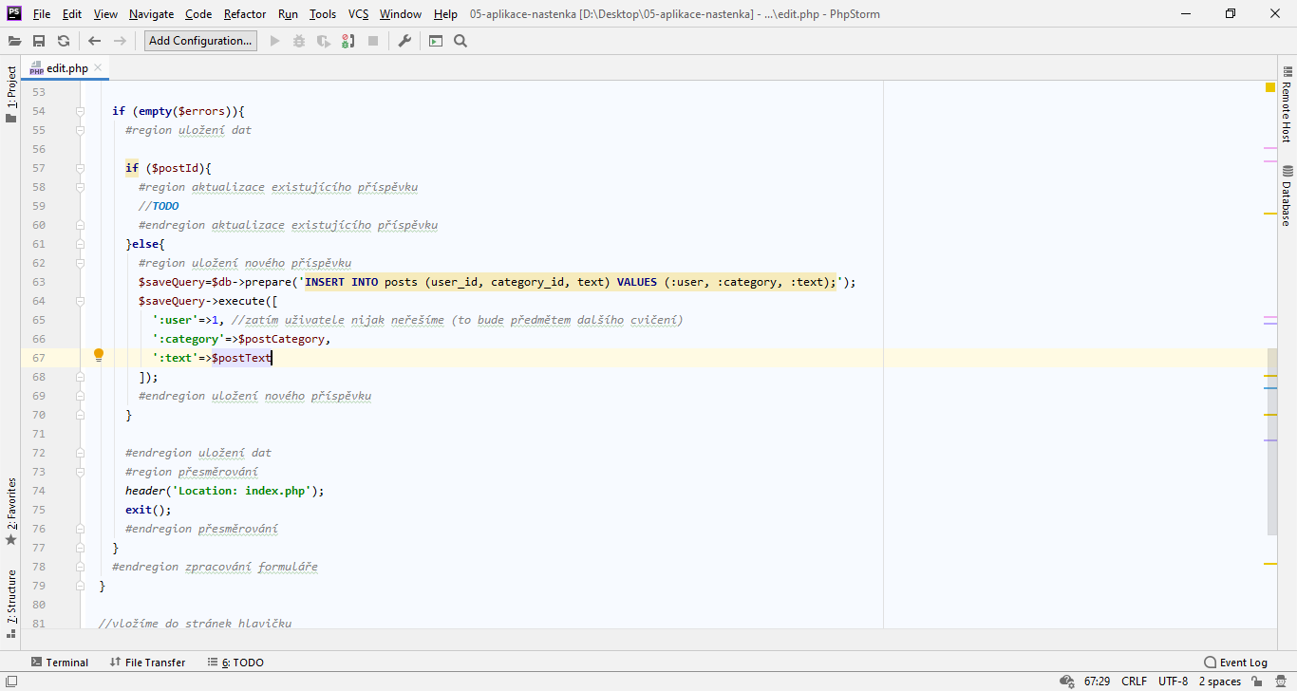
Tyto proměnné naplněné v rámci kontrol použijeme také pro spuštění prepare statementu pro uložení nového příspěvku.
Nejprve ale doplníme do kódu podmínku, zda je či není naplněná proměnná $postId (tj. zda jde o update, nebo o insert).

Slide 19
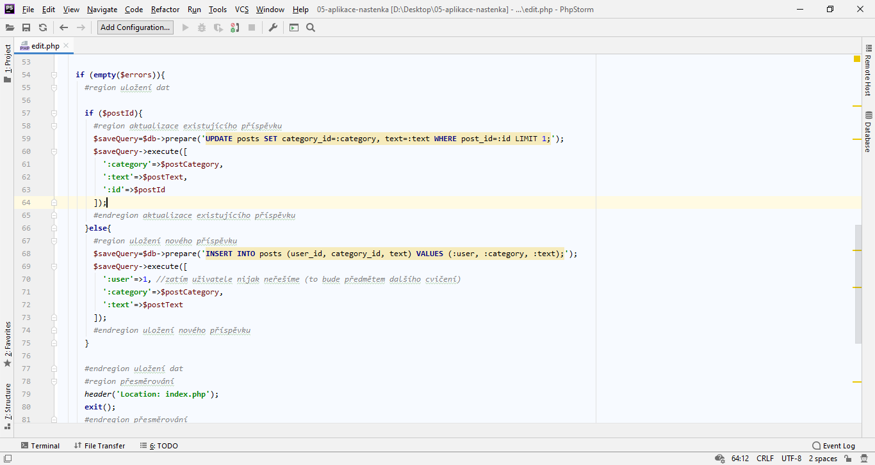
Pro případ, že $postId vyplněné je, doplníme do kódu prepare statement s updatem.

Slide 20
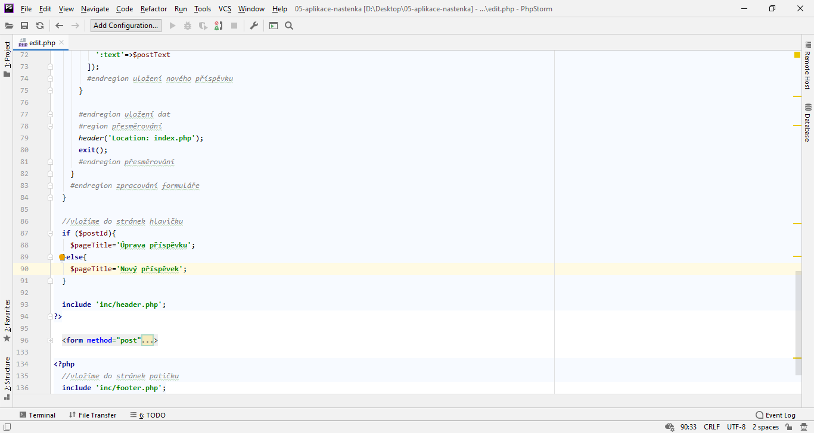
Aby byla stránka uživatelsky přívětivá, tak doplníme do kódu podmínku upravující title stránky podle toho, zda jde o nový příspěvek, nebo jeho úpravu.
(Proměnná $pageTitle je na patřičné místo vypisována v souboru header.php.)

Slide 21
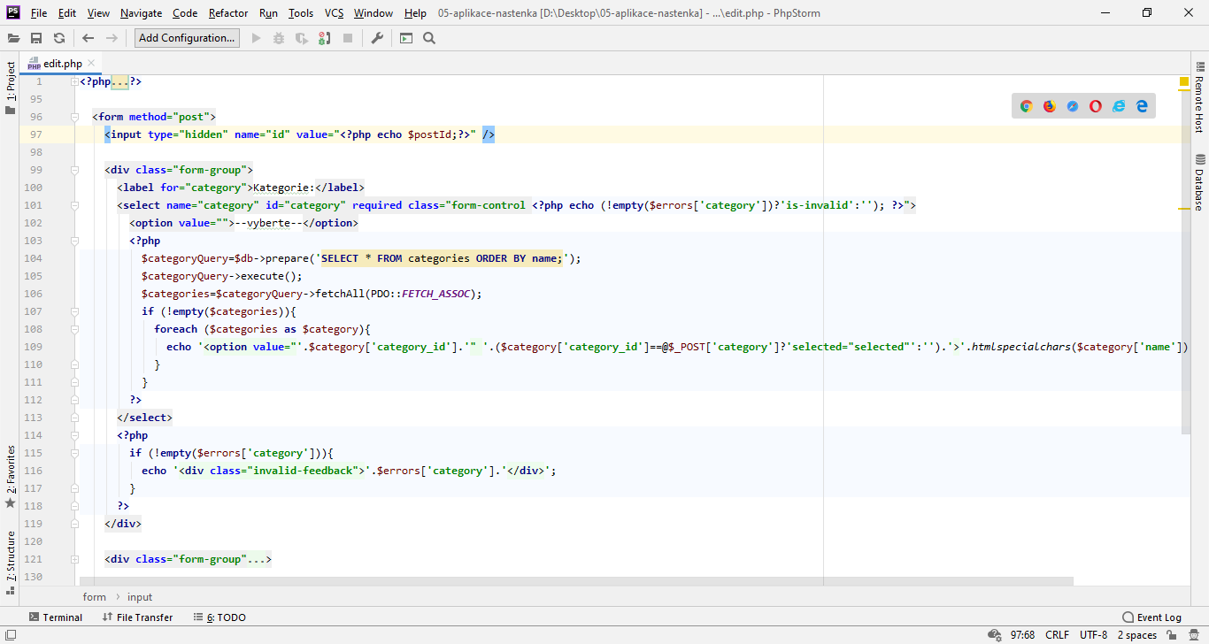
A jdeme na úpravu formuláře. Nejprve si do něj doplníme hidden input pro předání ID příspěvku.
Všimněte si, že když víme, že daná proměnná obsahuje jen číslo, nemusíme ošetřovat speciální znaky pomocí htmlspecialchars(). Pokud ale nechcete řešit, zda speciální znaky ošetřovat musíte, či nikoliv, klidně funkci htmlspecialchars použijte ve všech výpisech.

Slide 22
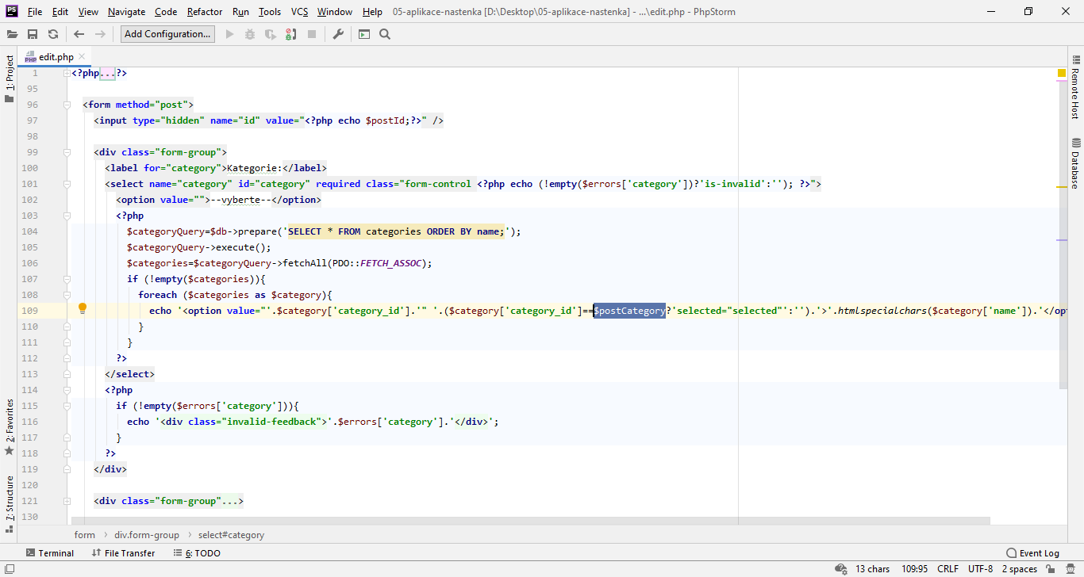
Pro vyplnění výchozích dat formuláře pak použijeme naše připravené pracovní proměnné.
Nejprve tedy vybereme kategorii podle $postCategory.

Slide 23
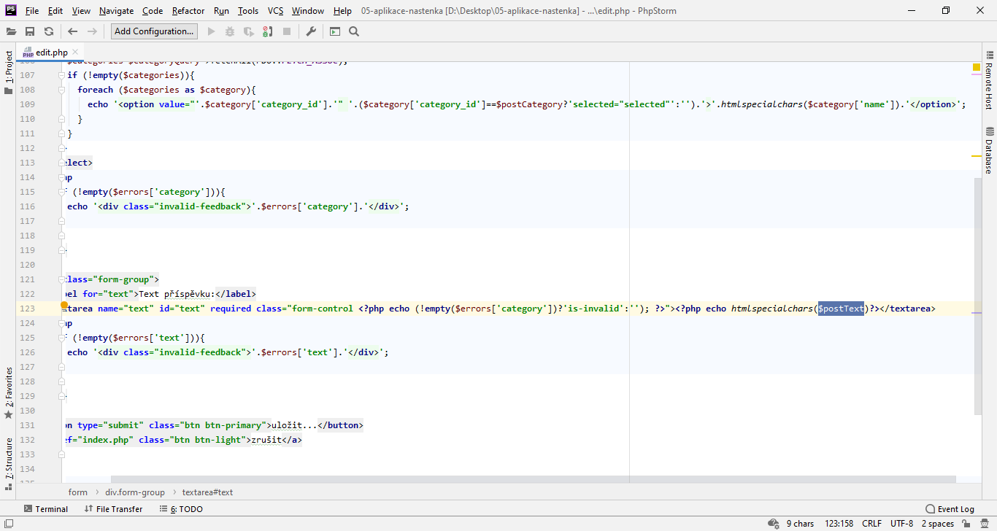
Text příspěvku pak budeme vypisovat z $postText.
A tím máme celou úpravu souboru edit.php hotovu ☺

Slide 24
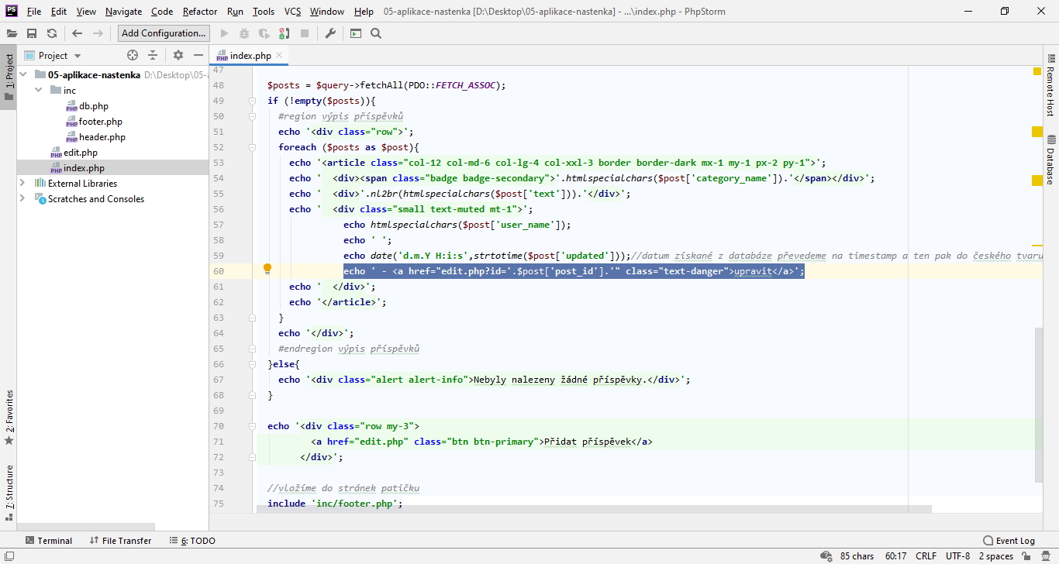
Přepneme se ještě do souboru index.php, ve kterém doplníme k jednotlivým příspěvkům odkaz pro jejich editaci.

Slide 25
Filtrování příspěvků podle kategorie

Slide 26
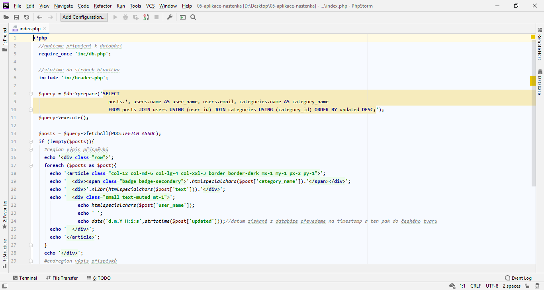
Druhou částí domácího úkolu bylo filtrování příspěvků podle zvolené kategorie. Začneme tedy upravovat načtení příspěvků v souboru index.php.

Slide 27
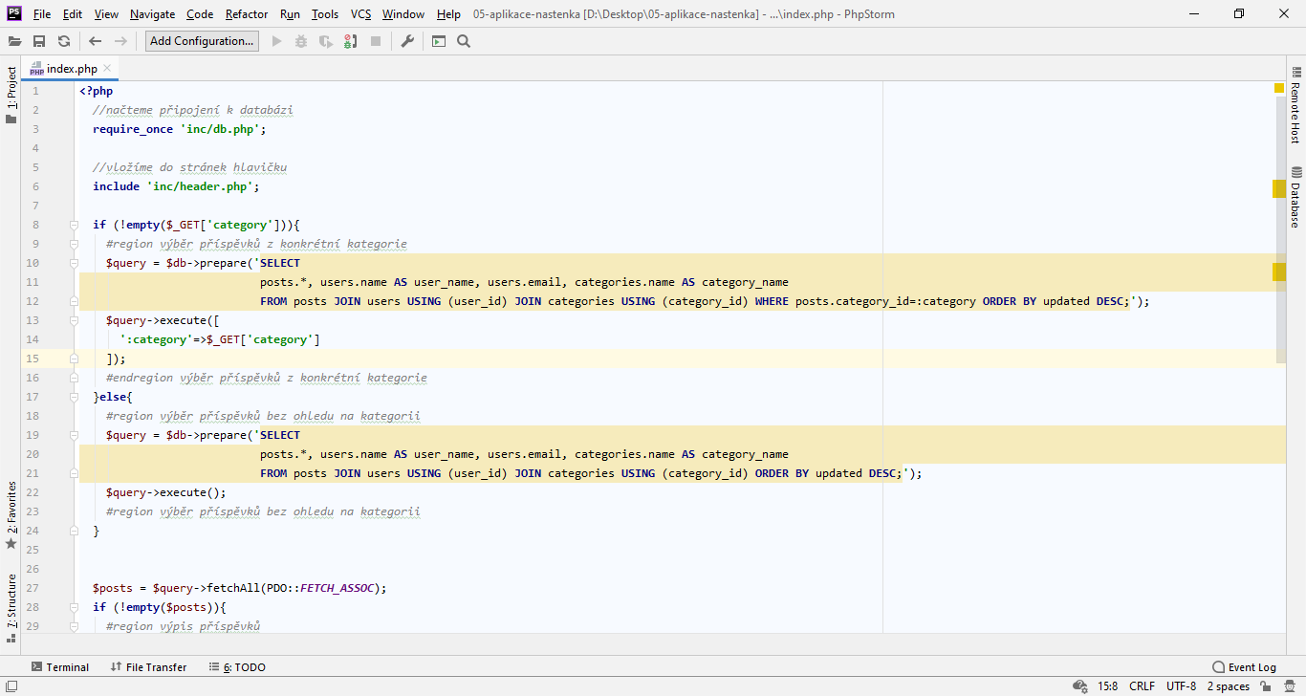
K původnímu SQL kódu pro načtení všech příspěvků doplníme podmínku ošetřující situaci, kdy jsme metodou GET obdrželi ID dané kategorie.

Slide 28
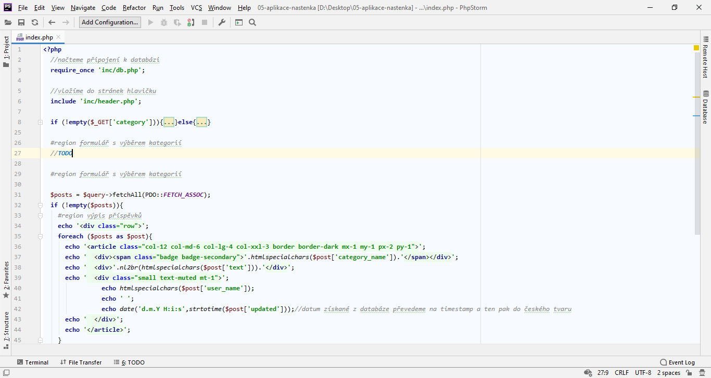
Jako další krok pak budeme potřebovat vypsat do stránky formulář pro výběr kategorie.

Slide 29
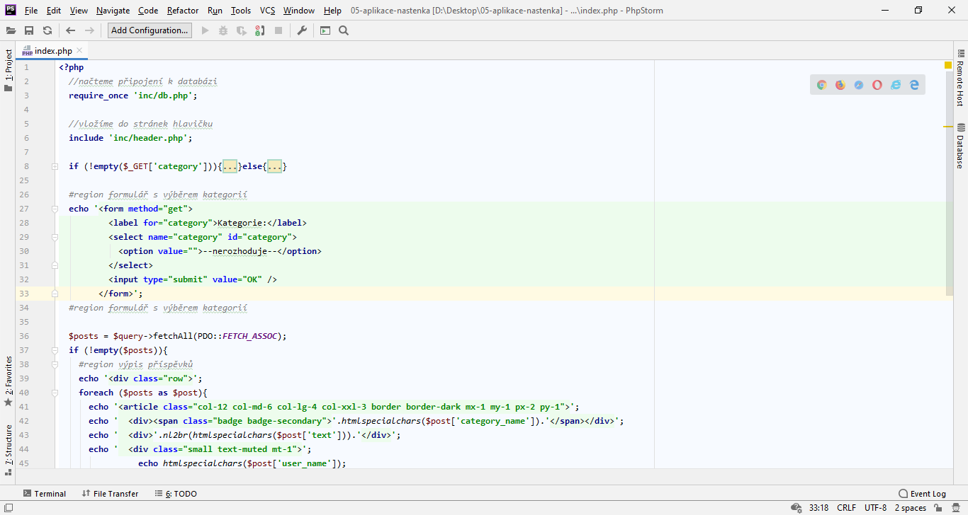
Začneme tím, že sem vypíšeme jednoduchý formulář s jedním selectem a odesílacím tlačítkem.
Formulář budeme posílat metodou GET, protože chceme, aby si uživatel mohl danou stránku např. uložit do záložek či jej sdílet s někým dalším.

Slide 30
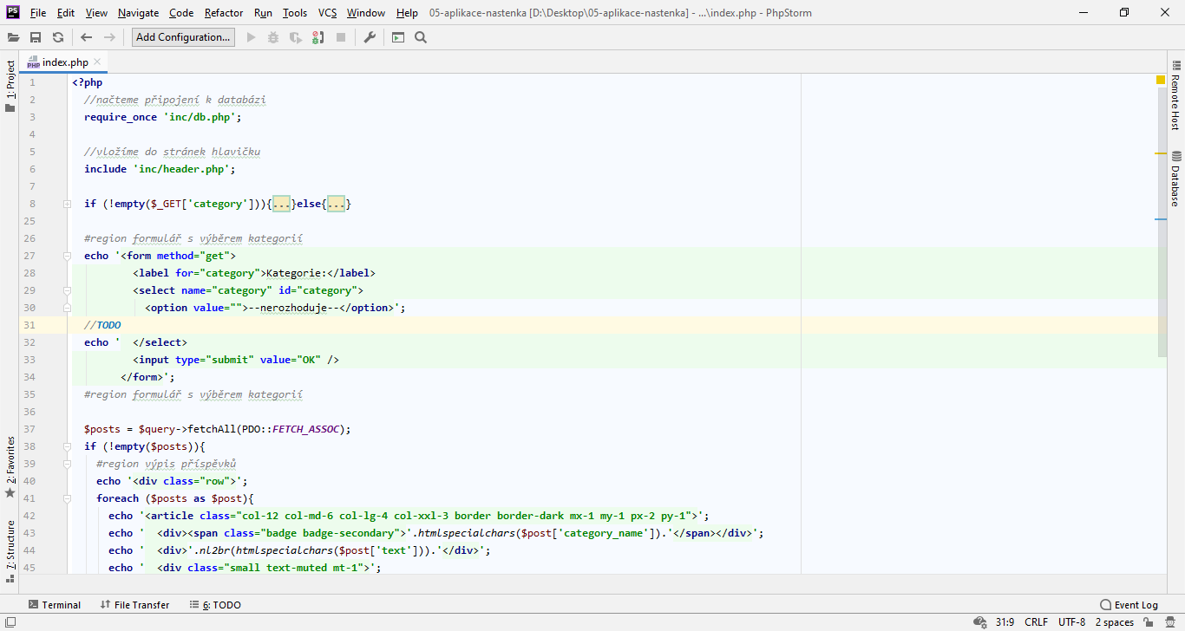
Výpis formuláře následně přerušíme, protože do něj budeme potřebovat vypsat kategorie z databáze.
(Nikdy sem obdobná data nedávejte natvrdo v PHP kódu!)

Slide 31
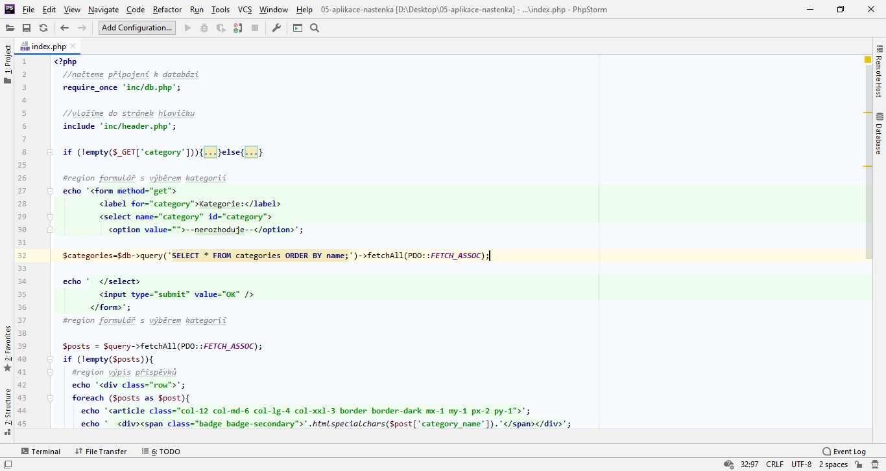
Načteme seznam kategorií z databáze do proměnné $categories.
(Pokud by se vám takto zkrácený kód nelíbil, můžete to udělat klidně ve 2 krocích s použitím další pomocné proměnné.)

Slide 32
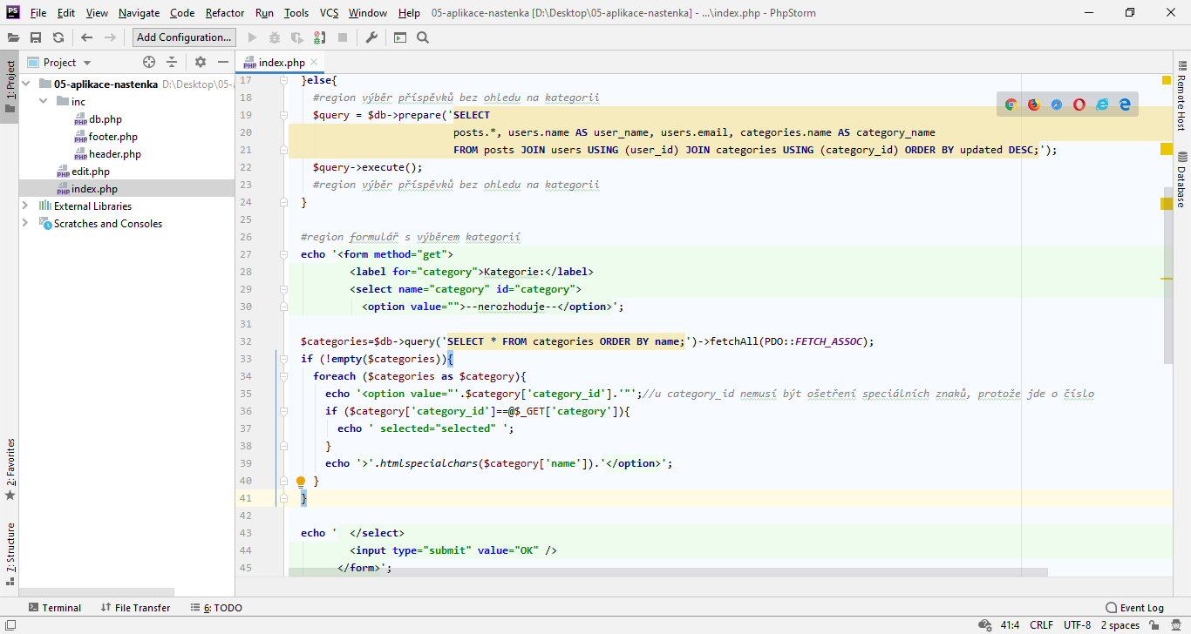
Jednotlivé kategorie vypíšeme do stránky jako jednotlivé položky selectu. Nezapomeneme na výběr aktuální kategorie.

Slide 33
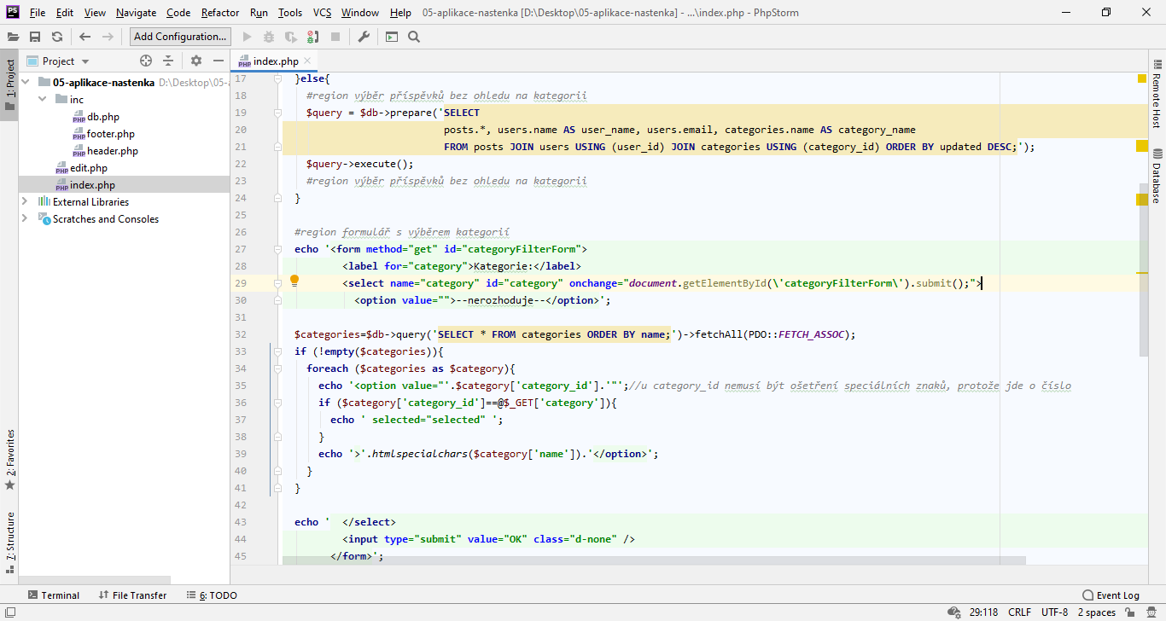
Pro větší uživatelskou přívětivost si formulář ještě trošku vylepšíme. Doplníme do něj javascript pro automatické odeslání formuláře v situaci, kdy uživatel změní hodnotu selectu. Zároveň skryjeme odesílací tlačítko.
(Jde jen o jednu z variantu kódu, určitě by to šlo např. také pomocí jQuery, skripty v externím souboru atp.)

Slide 34
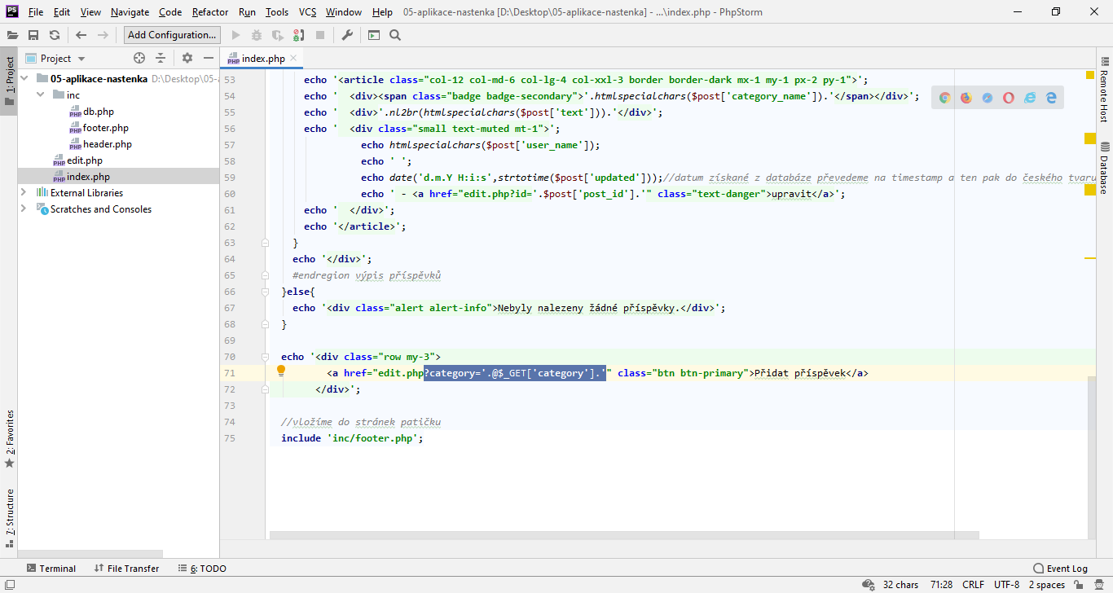
A ještě trošku aplikaci vylepšíme pro lepší UX.
Do odkazu pro vytvoření nového příspěvku doplníme ID aktuálně vybrané kategorie.

Slide 35
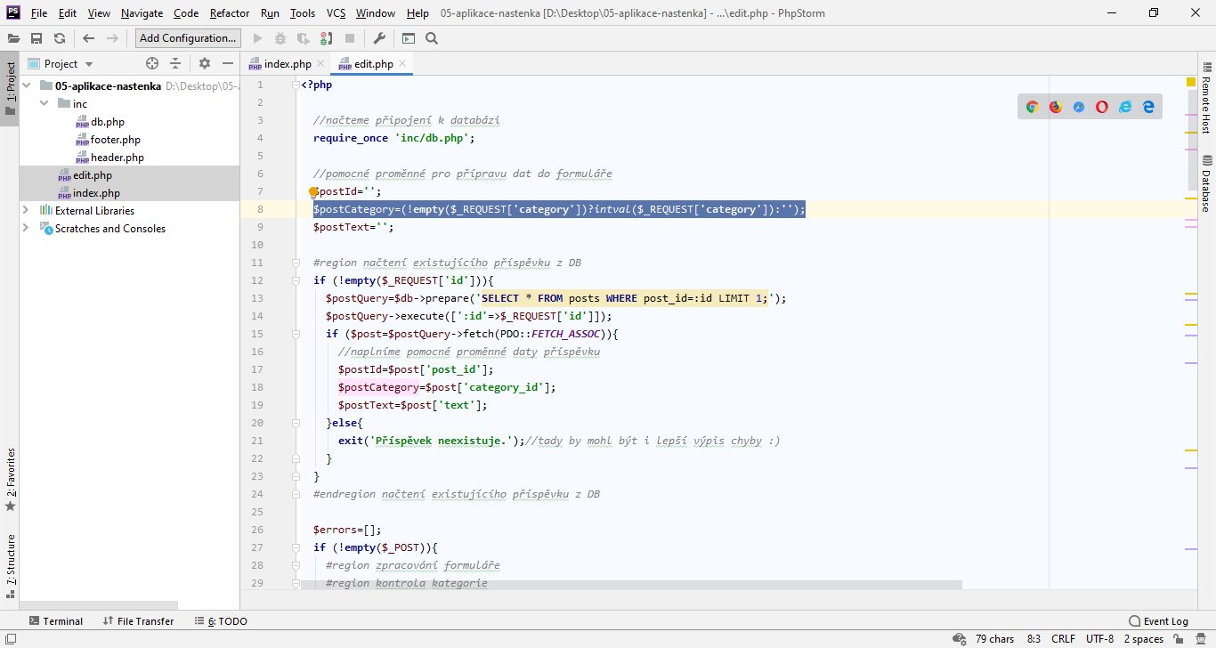
Takto předanou kategorii poté použijeme jako výchozí hodnotu $postCategory v souboru edit.php.

Slide 36
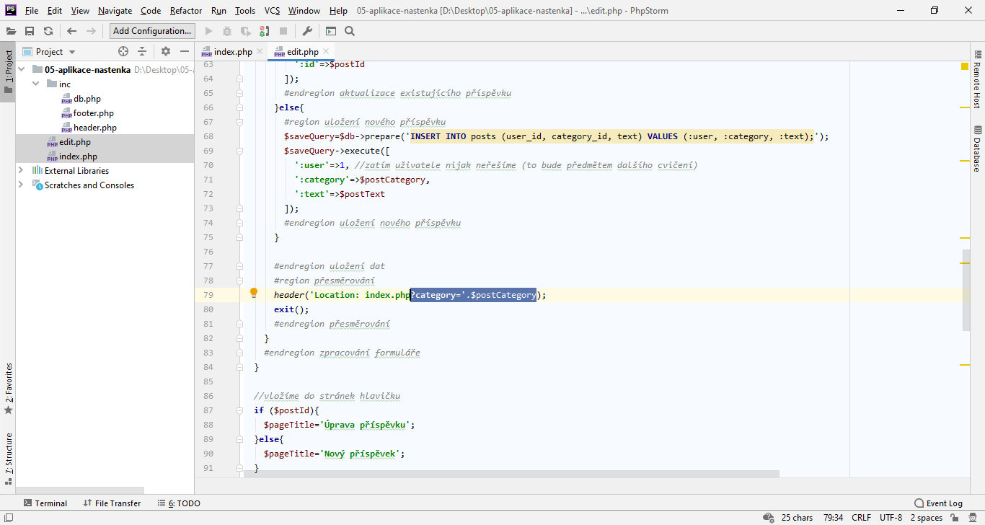
Stejným způsobem si předáme kategorii v rámci přesměrování zpět na výpis příspěvků.

Slide 37
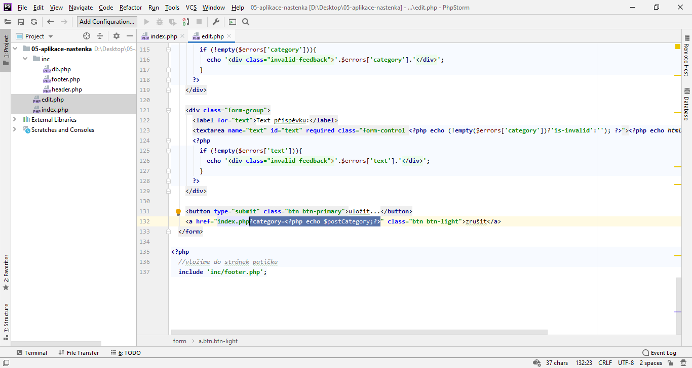
A to samé ještě jednou – tentokrát u tlačítka pro zrušení úpravy příspěvku.

Slide 38
A máme hotovo…
Nahrajte aplikaci na server eso.vse.cz a nezapomeňte otestovat její funkčnost.
Pokud vše funguje správně, můžeme se podívat na pokračování – dodělání jednoduchých uživatelských účtů.

